Slide 1
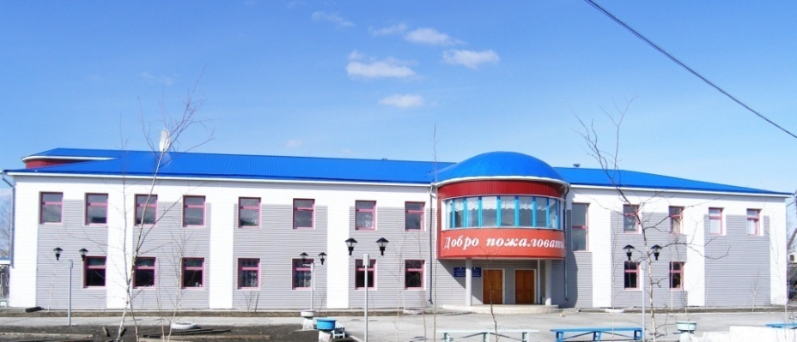
Данилова Рената Игоревна, социальный педагог
МБОУ «Теплоключевская СОШ»
Томпонский район, Республика Саха (Якутия)
Инклюзивное образование в условиях
малокомплектной школы

Slide 2
Структура образовательного пространства в ОУ
Виды деятельности
Формы деятельности
учебная
игровая
познавательная
трудовая
досугово-развлек.
спортивно-оздоров.
туристско-краеведчес.
художествен.творческ.
социальное творчество проб.ценност.общение
праздники
конференции
соревнования
спартакиады
экскурсии походы
экспедиции слёты
олимпиады
конкурсы
диспуты
фестивали
Кадры
Классные руковод.
Учителя
Библиотекарь
Педагоги СПС
Педагог допобразов.
Педагог-организатор
Внеклассная работа
Внешкольная работа
Социаль-ные
партнеры
школы
Образовательное пространство
Кружки
Допобразован.
Ресусры ОУ
Внешни
е
ресусры
Направления развития личности
Матер.-техн.оснащ.
Библиотека
Актовый зал
Спортивный зал
Кабинеты с интер.
оборудованием и
Интернет-ресурсами
Духовно-нравствен.
Спортивн.оздоров.
Социальное
Общекультурн.
Общеинтеллект.

Slide 3
Приоритетные направления деятельности школы в инклюзивном образовании
создание необходимых условий для адаптации, социализации, обучения через интеграцию школьного, общего и дополнительного образования
вовлечение в социальную жизнь детей с ОВЗ с их возрастными и индивидуальными особенностями, уровнем развития, состоянием здоровья
формирование положительного отношения к учению как фактору личного роста, преодоление негативных особенностей эмоционально-личностной сферы посредством успешности в различных видах деятельности
создание комфортной образовательной среды для детей, имеющих разные стартовые возможности

Slide 4
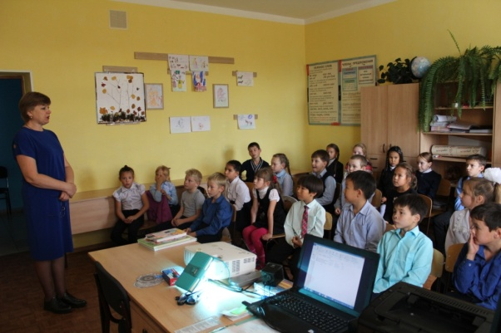
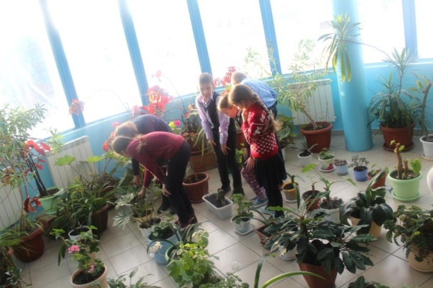
Модель инклюзивного
образования «МБОУТКСОШ»
Полная инклюзия (3 человека) | Частичная инклюзия (4 человека)
Посещение школы вместе со всеми; Обучение по индивидуальному плану. | Совмещение индивидуального обучения на дому с посещением школы; Обучение в специальных коррекционных классах;
Обучение по индивидуальным учебным планам; Посещение кружков и клубов, спортивных секций; Участие в классных и общешкольных мероприятиях.

Slide 5
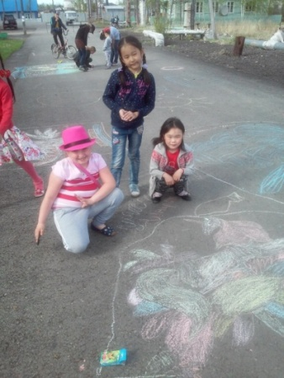
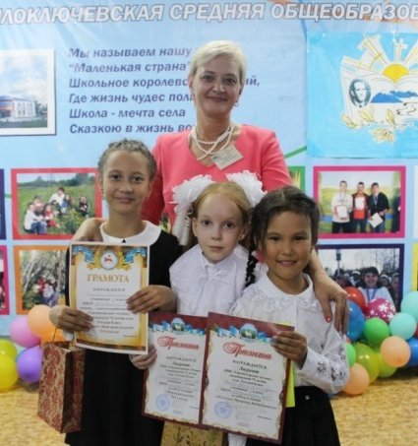
Полная инклюзия
2 класс - ребёнок с отставанием в развитии 7 вида;
4 класс - ребёнок-инвалид;
5 класс - ребёнок с отставанием в развитии 7 вида.
Одинаковые виды деятельности – разные задачи
Коллективное решение проблем
Групповое обучение
Проектная и исследовательская деятельность

Slide 6
Частичная инклюзия
3 класс - ребёнок-инвалид;
6 класс – 2 ребёнка с отставанием в развитии 8 вида;
9 класс - ребёнок с отставанием в развитии 7 вида;
Использование дистанционных технологий
Внеурочная деятельность
Посещение занятий дополнительного образования
Проектная деятельность

Slide 7
Модель сопровождения детей с ОВЗ в МБОУ ТКСОШ
Педагог-психолог
Социальный педагог
Учителя-предметники
Классный руководитель
Координатор по профориентации
Руководители кружков
Инструктор по гигиеническому воспитанию
Медицинская сестра

Slide 8
Современные педагогические технологии –
как эффективное средство в достижении личностных результатов обучающихся с ОВЗ.
возраст
тема
контингент
Повышение степени усвоения учебного материала
Факторы
выбора
технологии
Интеграция технологий
уровень
готовности
Повышение мотивации к познанию нового, неизвестного

Slide 9
Технология дифференцированного обучения
Дифференциация необходима по следующим причинам:
разные стартовые возможности детей;
разные способности, а с определённого возраста и склонности;
для обеспечения индивидуальной траектории развития.
Технология уровневой дифференциации
Дифференциация содержания учебных заданий:
по уровню творчества;
по уровню трудности;
по объёму.
2. Использование разных приёмов организации деятельности детей на уроке, при этом содержание заданий является единым, а работа дифференцируется:
по степени самостоятельности учащихся;
по степени и характеру помощи учащимся;
по характеру учебных действий.

Slide 10
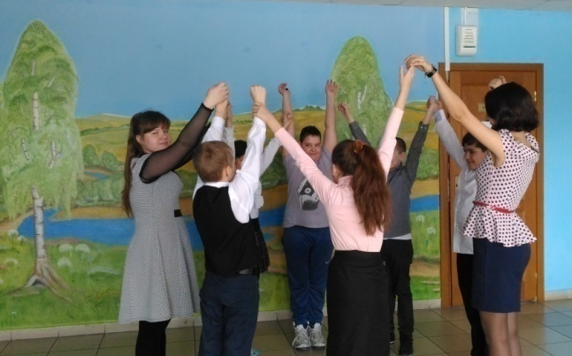
Здоровьесберегающее обучение
Здоровьесберегающие технологии:
санитарно-гигиенические;
медико-профилактические;
педагогические
Программы «Здоровье», «Безопасный мир», спортивные секции, оздоровительные и спортивные мероприятия
Валеологическое сопровождение:
режим работы;
учебная нагрузка;
исключение гиподинамии
Питание:
охват питаем всех учащихся класса;
питьевой режим;
витаминизация пищи;
горячее питание
Комфортная
образовательная среда:
Зоны отдыха для детей;
Температурный режим;
Световой режим;
Соблюдении норм СанПина

Slide 11
Игровые технологии
Игра – это вид деятельности в условиях ситуаций, направленных на воссоздание и усвоение общественного опыта, в котором складывается и совершенствуется самоуправление поведением.
игротерапевтическая
диагностическая
самореализация
Функция
игры
социализация
развлекательная
обучающаяся
коммуникативная
коррекция
Обучение в игре позволяет научить: распознавать, сравнивать, характеризовать, раскрывать понятия, обосновывать, применять.

Slide 12
Ролевые игры
Важную роль играют ролевые игры на уроках СБО, природоведения, при проведении индивидуальных коррекционных занятий. Они рассчитаны не столько на улучшение предметных знаний, сколько на приобретение способностей самовыражения, понимание обучаемым самого себя и позиций других людей. Здесь обучение происходит через возможность «сыграть» роль, взятую из реальной жизни.
«Транспорт»: «Покупка билета», «Посадка в транспорт» и т.д.
«Питание»: «Прием гостей», «Сервировка стола»;
«Средства связи»: «На почте – отправка бандеролей, посылок», «Разговор по телефону» и т.д.;
«Медицинская помощь»: «Уход за больным», «Вызов врача на дом», «Вызов скорой помощи»;
«Культура поведения»: «Я иду в гости», «У меня сегодня день рождения», разыгрывание ситуаций и т.д.

Slide 13
Межпредметная интеграция
Синтез фактов, понятий, принципов двух и более дисциплин.
Интеграция - объединение в целое разрозненных частей, глубокое взаимопроникновение, слияние в одном учебном материале обобщённых знаний в той или иной области.
Собственно интеграция
Этап межпредметных связей
Комплексное обучение
Интегральное образовательное пространство
Интеграция в обучении
Как цель обучения
Как средство обучения
Этапы интеграции
Создание у школьников целостного представления об окружающем мире
Получение новых представлений на стыке традиционных предметных знаний

Slide 14
Пример межпредметной интеграции
Математика:
Решение и составление экологических задач на основе краеведческого материала.
Чтение:
Чтение и разбор прозаических произведений о природе;
Чтение и заучивание стихотворений о природе.
Знакомство с авторами произведений.
Русский язык:
Сочинение–описание по картинам о природе;
Изложение текста по произведениям о природе;
Орфографическая словарная работа по специально подобранным словам
Природоведение
Труд:
Работа на пришкольном участке;
Уход за цветами в школе;
Изготовление поделок из природного материала.
результат
Реализация принципа системности обучения
Создание целостной картины мира
Создание оптимальных условий для развития мышления
Повышение уровня знаний по предмету

Slide 15
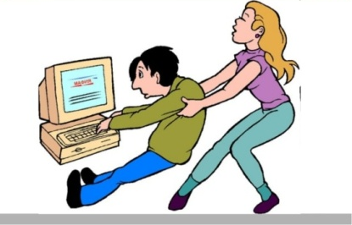
Информационно-коммуникативные технологии
Применение информационных технологий на уроках способствуют усилению дифференциации по каналам восприятия учебного материала по возрасту, психоматическим типам, видам внимания и памяти, по мотивации учащихся к изучению предмета, т.е. способствуют пониманию и запоминанию учебного материала.
ИКТ
Определение информации
Доступ к информации
Управление информацией
Оценивание информации
Создание информации
Передача информации
ИКТ технологии – это педагогические технологии, в которых используются специальные способы, программные и технические средства для работы с информацией.
Результат использования ИКТ технологий – улучшение качества обучения, обеспечение развития личности, ориентирующейся в информационном пространстве
Психологические риски:
повышенная тревожность;
нарушение общения;
компьютерная зависимость;
усиление агрессии вследствие игромании;
развитие школьных болезней: миопия,
гиподинамия, нарушение осанки.

Slide 16
Использование информационно-коммуникативных технологий
Создание раздаточного и дидактического материала
Использование электронных программ
Использование готовых ЦОР
Интерактивные тренажёры
Использование видео и аудио материалов
ИКТ технологии
Интерактивные тесты
Анимированные кроссворды, игры
Мультимедийные презентации
Работа в сети Интернет
Участие в конкурсах и олимпиадах
http://school-collection.edu.ru/
http://mat.1september.ru/
http://www.openclass.ru/dig_resources
http://edcommunity.ru/lessons/
http://fcior.edu.ru/
http://www.photosforclass.com

Slide 17
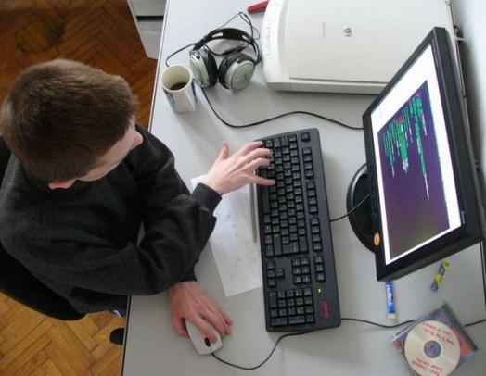
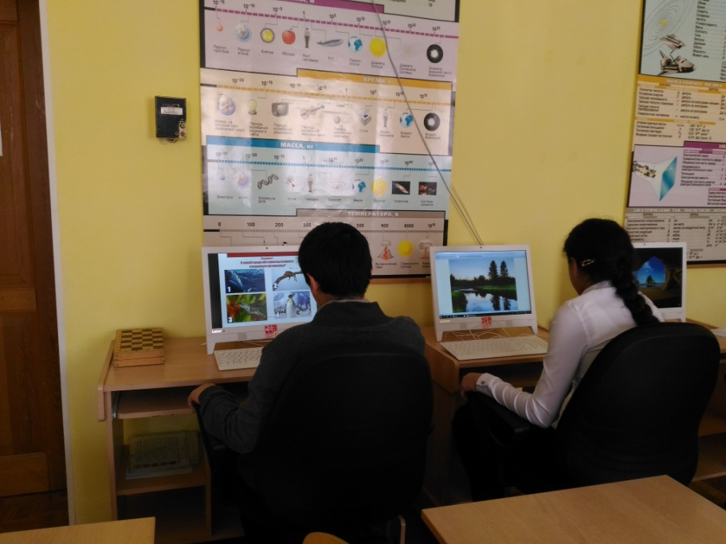
Плюсы использования ИКТ
Формирует навыки самостоятельной деятельности
Позволяет учащимся проявить себя в новой роли
Повышает мотивацию и познавательный интерес
Способствует созданию ситуации успеха
Содействует повышению качества обучения
Рациональное использование учебного времени

Slide 18
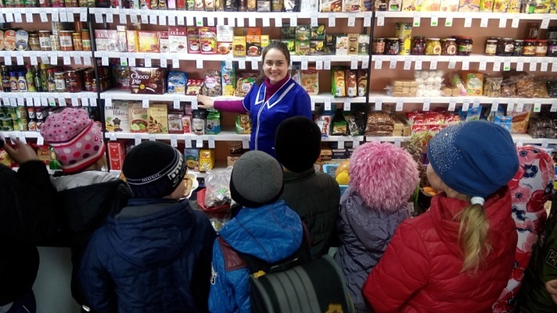
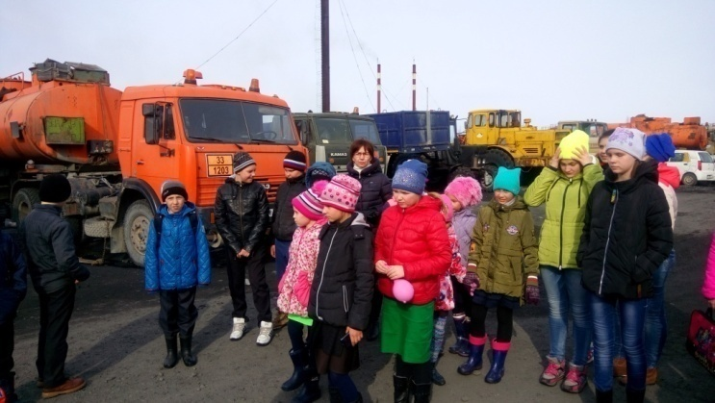
Специфика профориентационной работы
с детьми и подростками с ОВЗ
Выбор профессии
Выбор родителей
Отношение к себе
Отношение к ситуации выбора
Осознание желаний и возможностей

Slide 19
Содержание профориентационной работы
с детьми и подростками с ОВЗ
2-4 классы
формирование ценностного отношения к труду;
понимание его роли в жизни человека и в обществе;
5-6 классы
развитие личностного смысла в приобретении познавательного опыта и интереса к профессиональной деятельности;
приобретение первоначального опыта в различных сферах социально-профессиональной практики.
9 класс
уточнение образовательного запроса в ходе факультативных занятий;
индивидуальное консультирование с целью выявления и формирования адекватного принятия решения о выборе профиля обучения;
включенность в социальную, трудовую, игровую виды деятельности.

Slide 20
Проблемы инклюзивного
образования в школе
1. Недостаточная обеспеченность учебниками, учебно-методическими комплектами, методическими пособиями, программами для работы с детьми с ОВЗ.
2. Отсутствие специалистов (тьютор, дефектолог, логопед, координатор по инклюзии, прошедший профессиональную переподготовку в области инклюзивного образования).

Slide 21
Спасибо за внимание!!!

